Slide 1





Slide 2

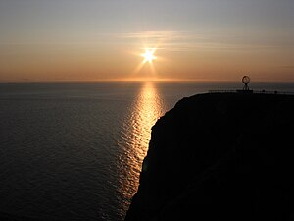

Vào khoảng thời gian giữa mùa hè, ở phía bắc của vòng Bắc Cực (như một số vùng phía bắc của Na Uy , Phần Lan, Nga …) Mặt trời có thể được nhìn thấy trong suốt 24 giờ của ngày.
( H 7.32 – Mặt trời lúc nữa đêm ở Nordkapp - Na uy)
Hình học giải thích hiện tượng này như thế nào ?

Slide 3


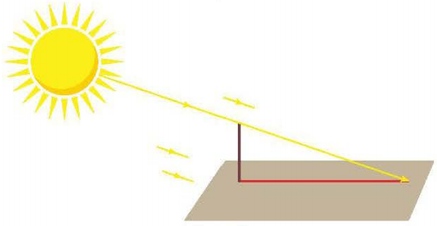
1 . PHÉP CHIẾU VUÔNG GÓC
Trên sân phẳng có một cây cột thẳng vuông góc với mặt sân
Dưới ánh sáng mặt trời bóng của cây cột trên sân có thể được nhìn như là hình chiếu của cái cột qua một phép chiếu song song hay không?
Khi tia sáng mặt trời vuông góc với mặt sân, liệu ta có thể quan sát được bóng của cây cột trên sân hay không ?
a) Bóng của cây cột trên sân có thể được nhìn như là hình chiếu của cây cột qua phép chiếu song song với tia nắng mặt trời.
b) Khi tia sáng mặt trời vuông góc với mặt sân, bóng của cây cột sẽ không xuất hiện trên mặt sân vì không có tia sáng nào có thể chiếu trực tiếp lên bề mặt sân để tạo ra bóng của cây cột.
Hình 7.33

Slide 4


1 . PHÉP CHIẾU VUÔNG GÓC
Phép chiếu song song lên mặt phẳng (P) theo phương ∆ vuông góc với (P) được gọi là phép chiếu vuông góc lên mặt phẳng (P)
Chú ý :
Vì phép chiếu vuông góc lên mặt phẳng là một trường hợp đặc biệt của phép chiếu song song nên nó có mọi tính chất của phép chiếu song song
Phép chiếu vuông góc lên mặt phẳng (P) còn được gọi đơn giản là phép chiếu lên mặt phẳng (P) . Hình chiếu vuông góc H’ của hình H trên mặt phẳng (P) còn được gọi là hình chiếu của H trên mặt phẳng (P)

Slide 5


1 . PHÉP CHIẾU VUÔNG GÓC
Cho đường thẳng a và mặt phẳng (P) không vuông góc với nhau. Xét b là một đường thẳng nằm trong (P). Trên a lấy hai điểm M, N tùy ý. Gọi M' N' tương ứng là hình chiếu của M, N trên mặt phẳng (P) (H 7.34)
Hình chiếu của a trên mặt phẳng (P) là đường thẳng nào?
Nếu b vuông góc với M’N’ thì b có vuông góc với a hay không?
Nếu b vuông góc với a thì b có vuông góc với M’N’ hay không
a) Vì M', N' tương ứng là hình chiếu của M, N trên mặt phẳng (P) nên hình chiếu của a trên mặt phẳng (P) là a’ đường thẳng đi qua hai điểm M', N'.
b) b vuông góc với M'N' và b vuông góc với MM' (do M' là hình chiếu của M trên (P)); M'N' cắt MM' tại M' do đó b vuông góc mặt phẳng tạo bởi M'N', MM' suy ra b
Hình 7.34
c) b vuông góc với a và b vuông góc với MM' (do M' là hình chiếu của M trên (P)); a cắt MM' tại M do đó b vuông góc mặt phẳng tạo bởi a, MM' suy ra b có vuông góc với M'N'.

Slide 6
1 . PHÉP CHIẾU VUÔNG GÓC
Định lí ba đường vuông góc :
Cho đường thẳng a và mặt phẳng (P) không vuông góc với nhau. Khi đó một đường thẳng b nằm trong mặt phẳng (P) vuông góc với đường thẳng a khi và chỉ khi b vuông góc với hình chiếu vuông góc a' của a trên (P)
Chú ý
Định lí 3 đường vuông góc cho phép chuyển việc kiểm tra tính vuông góc giữa a và b (có thể chéo nhau) sang kiểm tra tính vuông góc giữa b và a’ (cùng thuộc mặt phẳng (P))

Slide 7

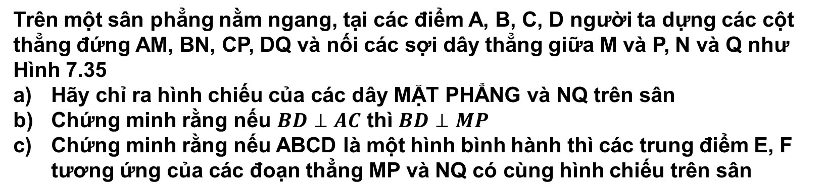
1 . PHÉP CHIẾU VUÔNG GÓC
Trên một sân phẳng nằm ngang, tại các điểm A, B, C, D người ta dựng các cột thẳng đứng AM, BN, CP, DQ và nối các sợi dây thẳng giữa M và P, N và Q như Hình 7.35
Hãy chỉ ra hình chiếu của các dây MẶT PHẲNG và NQ trên sân
Chứng minh rằng nếu $BD⊥AC$ thì $BD⊥MP$
Chứng minh rằng nếu ABCD là một hình bình hành thì các trung điểm E, F tương ứng của các đoạn thẳng MP và NQ có cùng hình chiếu trên sân
1
Do các cột có phương thẳng đứng và sân thuộc mặt phẳng nằm ngang nên các cột vuông góc với sân. Vậy A, B, C, D tương ứng là hình chiếu của M, N, P, Q trên sân
Do đó AC, BD tương ứng là hình chiếu của MP, NQ trên sân.
Hình 7.35
Nếu $BD⊥AC$ mà AC là hình chiếu của MP trên sân và BD thuộc sân nên theo định lí ba đường vuông góc ta có $BD⊥MP$

Slide 8
1 . PHÉP CHIẾU VUÔNG GÓC
Trên một sân phẳng nằm ngang, tại các điểm A, B, C, D người ta dựng các cột thẳng đứng AM, BN, CP, DQ và nối các sợi dây thẳng giữa M và P, N và Q như Hình 7.35
Hãy chỉ ra hình chiếu của các dây MẶT PHẲNG và NQ trên sân
Chứng minh rằng nếu $BD⊥AC$ thì $BD⊥MP$
Chứng minh rằng nếu ABCD là một hình bình hành thì các trung điểm E, F tương ứng của các đoạn thẳng MP và NQ có cùng hình chiếu trên sân
1
c) Nếu ABCD là một hình bình hành thì các đoạn thẳng AC, BD có chung trung điểm O. Do EO là đường trung bình nên EO // MA
Mặt khác, MA vuông góc với sân nên EO cũng vuông góc với sân. Vậy O là hình chiếu của E trên sân
Hình 7.35
Tương tự O cũng là hình chiếu của F trên sân.
Vậy E và F có cùng hình chiếu trên sân.

Slide 9
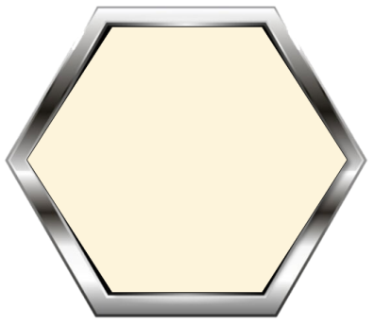

1 . PHÉP CHIẾU VUÔNG GÓC
Cho hình chóp S.ABC có SA = SB = SC. Gọi O là hình chiếu của S trên mặt phẳng (ABC) (H.7.36).
Hình chiếu của a trên mặt phẳng (P) là đường thẳng nào?
Nếu b vuông góc với M'N' thì b có vuông góc với a hay không?
Nếu b vuông góc với a thì b có vuông góc với M'N' hay không?
1
a) O là hình chiếu của S trên mp(ABC) nên SO⊥(ABC)
Mà :
Xét tam giác SAO vuông tại O có :
Xét tam giác SBO vuông tại O có :
Xét tam giác SCO vuông tại O có :
Hình 7.14
Mà SA = SB = SC nên OA = OB = OC
Do đó O là tâm đường trọn ngoại tiếp tam giác ABC.

Slide 10

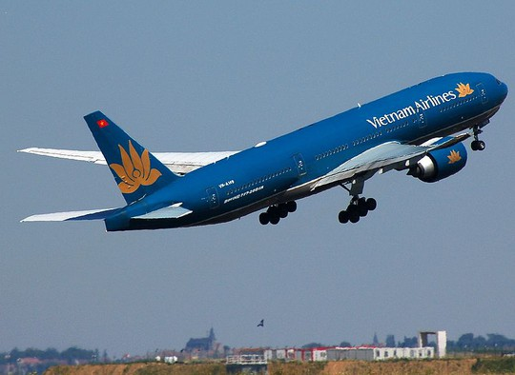
2 . GÓC GIỮA ĐƯỜNG THẲNG VÀ MẶT PHẲNG
Một máy bay giữ vận tốc không đổi, với độ lớn 240km/h trong suốt 2 phút đầu kể từ khi cất cánh. Hỏi thông tin trên có đủ để ta xác định độ cao của máy bay so với mặt đất phẳng, tại thời điểm 1 phút kể từ khi máy bay cất cánh không?
Thông tin trên không đủ để ta xác định độ cao của máy bay so với mặt đất phẳng, tại thời điểm 1 phút kể từ khi máy bay cất cánh mà chỉ tính được quãng đường bay của máy bay bay được.
Hình 7.37

Slide 11
2 . GÓC GIỮA ĐƯỜNG THẲNG VÀ MẶT PHẲNG
Nếu đường thẳng a vuông góc với mặt phẳng (P) thì ta nói rằng góc giữa đường thẳng a và mặt phẳng (P) bằng 90⁰
Nếu đường thẳng a không vuông góc với mặt phẳng (P) thì góc giữa a và hình chiếu a’ của nó trên (P) được gọi là góc giữa đường thẳng a và mặt phẳng (P)
Hình 7.38

Slide 12
2 . GÓC GIỮA ĐƯỜNG THẲNG VÀ MẶT PHẲNG
Chú ý :
Nếu (𝛼) là góc giữa đường thẳng a và mặt phẳng (P) thì $0≤α≤{90}^{0}$
Nhận xét :
Cho điểm A có hình chiếu H trên mặt phẳng (P) . Lấy điểm O thuộc mặt phẳng (P) , O không trùng với H. Khi đó góc giữa đường thẳng AO và mặt phẳng (P) bằng góc AOH (H 7.39)
Hình 7.39

Slide 13
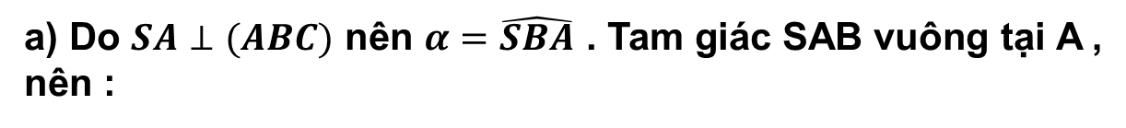
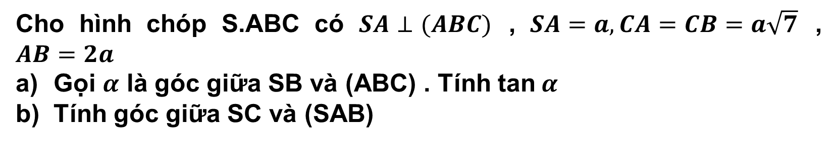
2 . GÓC GIỮA ĐƯỜNG THẲNG VÀ MẶT PHẲNG
Cho hình chóp S.ABC có $SA⊥(ABC)$ , $SA=a, CA=CB=a\sqrt{7}$ , $AB=2a$
Gọi $α$ là góc giữa SB và (ABC) . Tính tan $α$
Tính góc giữa SC và (SAB)
2
a) Do $SA⊥(ABC)$ nên $α=\hat{SBA}$ . Tam giác SAB vuông tại A , nên :
b) Gọi M là trung điểm của AB. Tam giác ABC cân tại C nên $CM⊥AB$
Mặt khác, từ $SA⊥(ABC)$ ta có $CM⊥SA$ . Do đó $CM⊥(SAB)$
Vậy góc giữa SC và (SAB) bằng $\hat{CSM}$
Tam giác SAC vuông tại A nên
Hình 7.40
Ta có : $AM=\frac{1}{2}AB=a$. Do đó tam giác SAM vuông cân tại A và $SM=a\sqrt{2}$

Slide 14
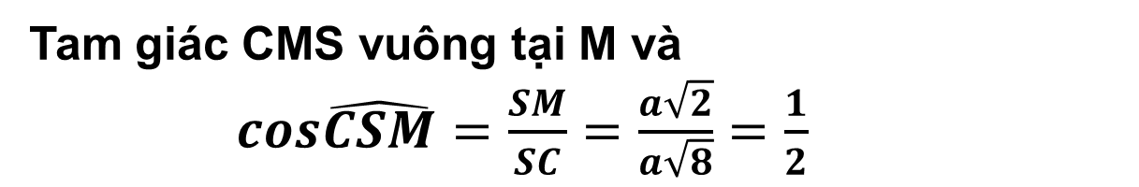
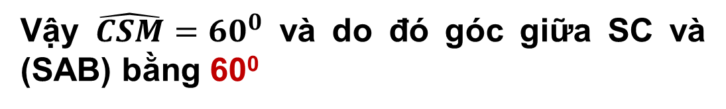
2 . GÓC GIỮA ĐƯỜNG THẲNG VÀ MẶT PHẲNG
Cho hình chóp S.ABC có $SA⊥(ABC)$ , $SA=a, CA=CB=a\sqrt{7}$ , $AB=2a$
Gọi $α$ là góc giữa SB và (ABC) . Tính tan $α$
Tính góc giữa SC và (SAB)
2
Tam giác CMS vuông tại M và
$cos\hat{CSM}=\frac{SM}{SC}=\frac{a\sqrt{2}}{a\sqrt{8}}=\frac{1}{2}$
Vậy $\hat{CSM}={60}^{0}$ và do đó góc giữa SC và (SAB) bằng 60⁰
Hình 7.40

Slide 15
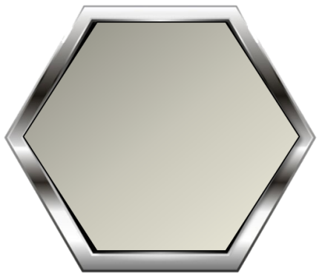

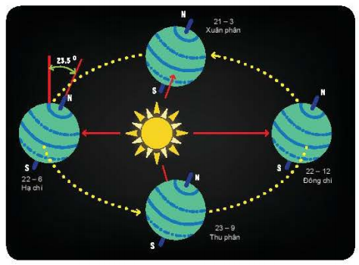
Tâm Trái Đất chuyển động quanh Mặt Trời theo quỹ đạo là một đường elip nhận tâm Mặt Trời làm tiêu điểm. Trong quá trình chuyển động, Trái Đất lại quay quanh trục Bắc Nam. Trục này có phương không đổi và luôn tạo với mặt phẳng chứa quỹ đạo một góc khoảng 66,5°.
Giải thích vì sao hình chiếu của trục Trái Đất trên mặt phẳng quỹ đạo (P) cũng có phương không đổi.
Giải thích vì sao có hai thời điểm trong năm mà tại đó hình chiếu của trục Trái Đất trên mặt phẳng (P) thuộc đường thẳng nối tâm Mặt Trời và tâm Trái Đất.
a) Vì trục quay của Trái Đất luôn cố định hướng về một phương cố định trong không gian, và mặt phẳng quỹ đạo cũng không thay đổi trong quá trình quay quanh Mặt Trời.
b) Trong quá trình chuyển động quanh Mặt Trời, hình chiếu của trục Trái Đất trên mặt phẳng quỹ đạo sẽ thay đổi theo thời gian và tạo thành một đường tròn có bán kính bằng góc nghiêng của trục quay so với mặt phẳng quỹ đạo.
Khi Trái Đất ở vị trí xa nhất (khoảng 4/7 quỹ đạo) và gần nhất (khoảng 3/7 quỹ đạo) so với Mặt Trời, thì hình chiếu của trục quay của Trái Đất trên mặt phẳng quỹ đạo sẽ nằm trên đường thẳng nối tâm Trái Đất và Mặt Trời.
Hình 7.41

Slide 16
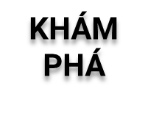
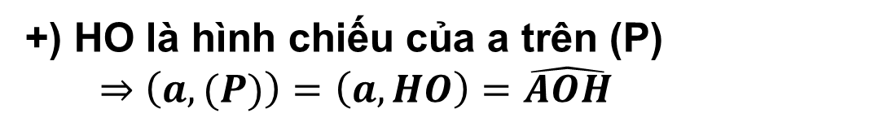
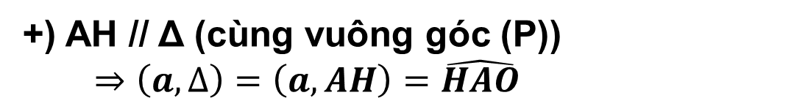
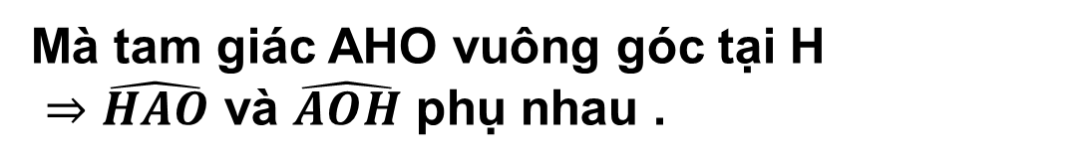
Cho đường thẳng Δ vuông góc với mặt phẳng (P).
Khi đó, với một đường thẳng a bất kì, góc giữa a và (P) có mối quan hệ gì với góc giữa a và Δ?
+) AH // Δ (cùng vuông góc (P))
$⇒\left(a,∆\right)=\left(a,AH\right)=\hat{HAO}$
+) HO là hình chiếu của a trên (P)
$⇒\left(a,(P)\right)=\left(a,HO\right)=\hat{AOH}$
Mà tam giác AHO vuông góc tại H
$⇒\hat{HAO}$ và $\hat{AOH}$ phụ nhau .
Hình 7.42
Suy ra Góc giữa a và (P) có mối quan hệ với góc giữa a và Δ là 2 góc phụ nhau.

Slide 17


Slide 18
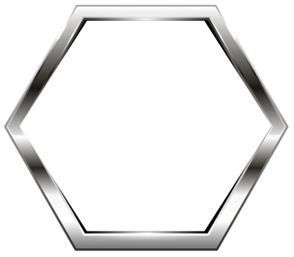
Cho hình chóp S.ABC có SA ⊥(ABC), tam giác ABC vuông tại B
Xác định hình chiếu của điểm S trên mặt phẳng (ABC).
Xác định hình chiếu của tam giác SBC trên mặt phẳng (ABC).
Xác định hình chiếu của tam giác SBC trên mặt phẳng (SAB).
7.10
a) Ta có SA ⊥ (ABC) nên A là hình chiếu của S
trên (ABC)
b) A là hình chiếu của S trên (ABC)
B là hình chiếu của B trên (ABC)
C là hình chiếu của C trên (ABC)
⇒Tam giác ABC là hình chiếu của tam giác SBC.
c) B là hình chiếu của C trên (SAB)
S, B là hình chiếu của chính nó trên (SAB)
⇒ SB là hình chiếu của tam giác SBC trên (SAB)

Slide 19
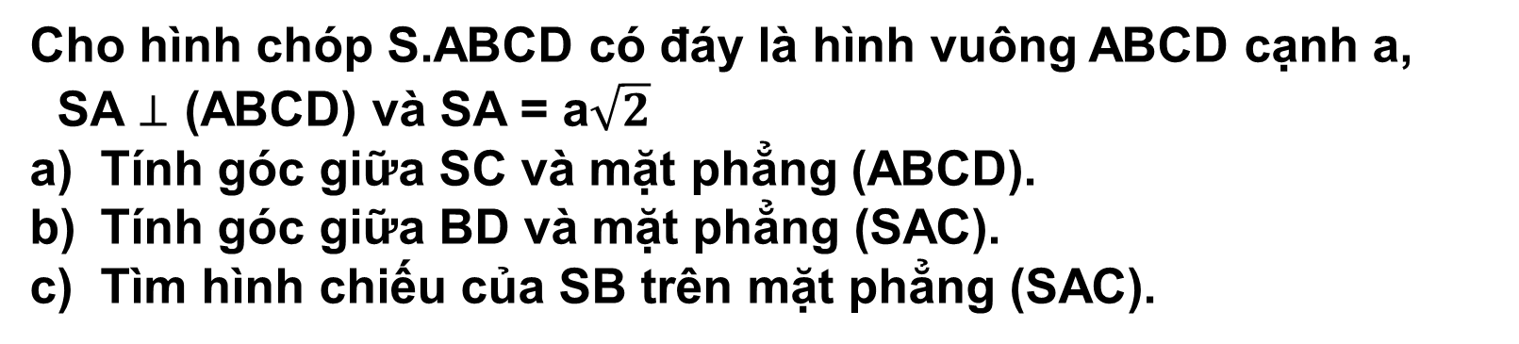
Cho hình chóp S.ABCD có đáy là hình vuông ABCD cạnh a,
SA $⊥$ (ABCD) và SA = a$\sqrt{2}$
Tính góc giữa SC và mặt phẳng (ABCD).
Tính góc giữa BD và mặt phẳng (SAC).
Tìm hình chiếu của SB trên mặt phẳng (SAC).
7.11
a) A là hình chiếu của S trên (ABCD), C là hình chiếu của C trên (ABCD) ⇒ AC là hình chiếu của SC trên (ABCD)
Xét tam giác ABC vuông tại B có :
Xét tam giác SAC vuông tại A có :
Vậy (SC, (ABCD)) = 45⁰

Slide 20
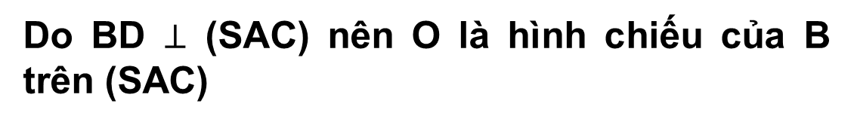
Cho hình chóp S.ABCD có đáy là hình vuông ABCD cạnh a,
SA $⊥$ (ABCD) và SA = a$\sqrt{2}$
Tính góc giữa SC và mặt phẳng (ABCD).
Tính góc giữa BD và mặt phẳng (SAC).
Tìm hình chiếu của SB trên mặt phẳng (SAC).
7.11
b) Ta có :
c) Gọi O là giao điểm của AC và BD
Do BD $⊥$ (SAC) nên O là hình chiếu của B trên (SAC)
S là hình chiếu của S trên (SAC)
Vậy SO là hình chiếu của SB trên (SAC)

Slide 21
Cho hình đóp S.ABC có SA ⊥ (ABC), Tam giác ABC vuông tại B và SA = AB = BC = a
Xác định hình chiếu của A trên mặt phẳng (SBC)
Tính góc giữa SC và mặt phẳng (ABC).
7.12
a) Trong (SAB) kẻ AD $⊥$ SB tại D, ta có :
Vậy D là hình chiếu của A trên (SBC)

Slide 22
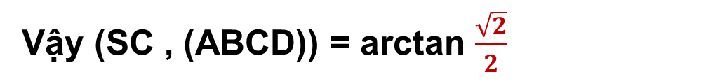
Cho hình đóp S.ABC có SA ⊥ (ABC), Tam giác ABC vuông tại B và SA = AB = BC = a
Xác định hình chiếu của A trên mặt phẳng (SBC)
Tính góc giữa SC và mặt phẳng (ABC).
7.12
b) A là hình chiếu của S trên (ABC), C là hình chiếu của C trên (ABC). Vậy AC là hình chiếu của SC trên (ABC)’
Xét tam giác ABC vuông tại B có :
Xét tam giác SAC vuông tại A có :
Vậy (SC , (ABCD)) = arctan $\frac{\sqrt{2}}{2}$

Slide 23
Cho điểm S nằm ngoài mặt phẳng (P), có hình chiếu H trên (P). Với mỗi điểm M bất kì (không trùng H) trên mặt phẳng (P), ta gọi đoạn thẳng SM là đường xiên, đoạn thẳng HM là hình chiếu trên (P) của đường xiên đó. Chứng minh rằng:
Hai đường xiên SM và SM' bằng nhau khi và chỉ khi hai hình chiếu HM và HM‘ tương ứng của chúng bằng nhau
Đường xiên SM lớn hơn đường xiên SM' nếu hình chiếu HM lớn hơn hình chiếu HM'.
7.13
a) Giả sử SM = SM’ .Xét $△SHM$ vuông tại H
Xét $△SHM′$ vuông tại H có :
Mà SM = SM’ nên MH = MH’
Giả sử HM = HM’. Xét $△SHM′$ vuông tại H có
Mà HM = HM’ nên SM = SM’

Slide 24
Cho điểm S nằm ngoài mặt phẳng (P), có hình chiếu H trên (P). Với mỗi điểm M bất kì (không trùng H) trên mặt phẳng (P), ta gọi đoạn thẳng SM là đường xiên, đoạn thẳng HM là hình chiếu trên (P) của đường xiên đó. Chứng minh rằng:
Hai đường xiên SM và SM' bằng nhau khi và chỉ khi hai hình chiếu HM và HM‘ tương ứng của chúng bằng nhau
Đường xiên SM lớn hơn đường xiên SM' nếu hình chiếu HM lớn hơn hình chiếu HM'.
7.13
b) Ta có :

Slide 25
Trong một khoảng thời gian đầu kể từ khi cất cánh, máy bay bay theo một đường thẳng. Góc cất cánh của nó là góc giữa đường thẳng đó và mặt phẳng nằm ngang nơi cất cánh. Hai máy bay cất cánh và bay thẳng với cùng độ lớn vận tốc trong 5 phút đầu, với các góc cất cánh lần lượt là 10⁰ , 15⁰ Hỏi sau 1 phút kể từ khi cất cánh, máy bay nào ở độ cao so với mặt đất (phẳng, nằm ngang) lớn hơn?
7.14
Sau 1 phút cả 2 máy bay bay được quãng đường dài
Áp dụng công thức tính độ cao của máy bay so với mặt đất, ta tính được độ cao của hai máy bay 1 và 2 như sau:
Độ cao của máy bay 1: ${ h}_{1}=v.sin{10}^{0}≈0,17v$
Độ cao của máy bay 2: ${ h}_{2}=v.sin{15}^{0}≈0,26v$
Do đó, ta thấy rằng độ cao của máy bay 2 lớn hơn độ cao của máy bay 1. Vì vậy, máy bay 2 ở độ cao so với mặt đất lớn hơn sau 1 phút kể từ khi cất cánh.

Slide 26
Hãy nêu cách đo góc giữa đường thẳng chứa tia sáng mặt trời và mặt phẳng nằm ngang tại một vị trí và một thời điểm.
Chú ý: Góc giữa đường thẳng chứa tia sáng mặt trời lúc giữa trưa với mặt phẳng nằm ngang tại vị trí đó được gọi là góc Mặt Trời. Giữa trưa là thời điểm ban ngày mà tâm Mặt Trời thuộc mặt phẳng chứa kinh tuyến đi qua điểm đang xét. Góc Mặt Trời ảnh hưởng tới sự hấp thụ nhiệt từ Mặt Trời của Trái Đất, tạo nên các mùa trong năm trên Trái Đất.
7.15
Để đo góc giữa đường thẳng chứa tia sáng mặt trời và mặt phẳng nằm ngang tại một vị trí và một thời điểm cụ thể, ta cần sử dụng một thiết bị đo góc, thường được gọi là gnomon.
1. Chọn một vị trí cố định trên mặt đất và đặt gnomon vào vị trí đó sao cho nó đứng thẳng đứng và vuông góc với mặt đất.
2. Đợi cho đến khi đến thời điểm giữa trưa, khi tia sáng Mặt Trời đứng thẳng trên vị trí của bạn. Bạn có thể biết được thời điểm này thông qua các trang web hoặc ứng dụng dựa trên vị trí của bạn.
3. Xác định bóng của gnomon trên mặt phẳng ngang và vẽ một đường thẳng từ đỉnh của gnomon đến đỉnh của bóng.
4. Sử dụng thiết bị đo góc để đo góc giữa đường thẳng này và mặt phẳng ngang. Đó chính là góc Mặt Trời tại vị trí và thời điểm đó.

Slide 27
